Slide 1


螺纹供需有所改善，焦炭降价炉料低迷
2022年7月22日
钱龙 从业资格证号：F3077614 投资咨询资格证号：Z0017608

Slide 2

一周价格观察（周五数据）
品种 | 主力合约收盘（涨跌） | 现货价格（涨跌） | 基差 | 月差
螺纹 | 3863（+32） | 3860（+10） | 97 | 138
热卷 | 3821（+11） | 3800（0） | -21 | 61
铁矿 | 681（+24） | 680（-10） | 49 | 36.5
焦炭 | 2628（+76) | 2780（-20） | 152 | 161.5
焦煤 | 1924.5（+62） | 2120（-230） | 195.5 | 176.5

Slide 3
逻辑及策略
本周黑色市场黑色市场出现分化，钢材走势震荡为主，炉料相较钢材明显偏弱。铁矿、两焦本周均创新低，其中两焦走势更弱，维持下行趋势。 螺纹钢方面，本周螺纹产量减少15.32万吨至230.29万吨，同比减少104.89万吨；社库环比减少44.49万吨至682.66万吨，同比减少141.4万吨；厂库环比减少29.91万吨至281.75万吨，同比减少30.03万吨。本周螺纹表观消费量环比回升6.54万吨至304.69万吨，同比减少46.5万吨。螺纹周产量连续第六周下降，降至2015年同口径有统计以来的最低水平。螺纹总库存连续第五周下降，本周下降74.4万吨，为去年10月以来的最大周降幅。螺纹总库存也自今年春节后首次下降至1000万吨以下的水平，较去年同期减少171.13万吨，部分市场已开始出现规格紧缺的局面。螺纹供需关系趋于改善，对价格走势形成较强提振。不过当前国内外宏观情绪依然偏弱，国内疫情散发以及地产下行使得市场对于需求改善的强度难有过高期待。预计短期螺纹盘面仍将反复震荡运行。 铁矿方面，247家钢厂的高炉开工率73.16%，环比下降3.81%；日均铁水产量219.24万吨，环比下降7.02万吨。全国45个港口进口铁矿库存为13194.55万吨，环比增加166.26万吨；日均疏港量260.71万吨降13.58万吨。从基本面来看，供应端海外发运量有所增加。需求端，高炉检修继续增多，铁水产量延续降势，疏港大幅下降。下游终端仍保持弱势，市场对于钢材后期需求改善的预期较弱。港口库存累库加快至1.32亿吨。多空交织下，预计本周铁矿石价格或将呈现震荡走势。 焦炭方面，焦炭第四轮价格调整全面落地，降幅200-240元/吨。焦企整体开工率下滑，出货有所放缓，厂内小幅累库。下游钢厂接货积极性有所下降，个别钢厂再次扩大检修范围，对焦炭需求走弱。预计短期焦炭盘面震荡偏弱运行。 焦煤方面，昨日国内市场焦炭第四轮提降落地，口岸报价一片低迷，下游仍有进一步下跌预期，多以按需补库为主。三大主要口岸总通关车数较上周同期减26车，蒙5#精煤报价1890元/吨，柳林中硫主焦2114元/吨。煤矿开工整体偏稳，下游焦企限产力度增大，原料采购放缓，产地库存累积。蒙煤通关回到高位，外运逐渐恢复，不过由于口岸库存偏高，价格下行压力较大。随着中澳关系回暖，澳煤进口放开预期有所上升。供需趋于宽松，产业链利润向下游倾斜，盘面短期弱势难改。

Slide 4

螺纹供求：产量降幅边际增长，库存接近19年水平

Slide 5
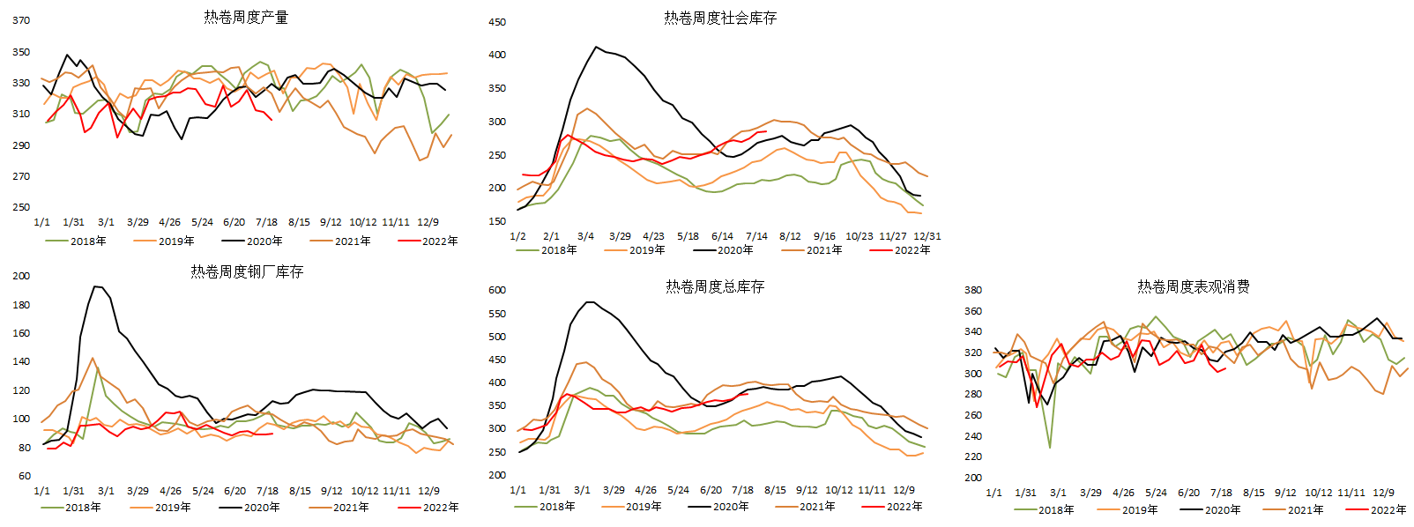
热卷供求：港库降至同期最低，产量持续收缩

Slide 6
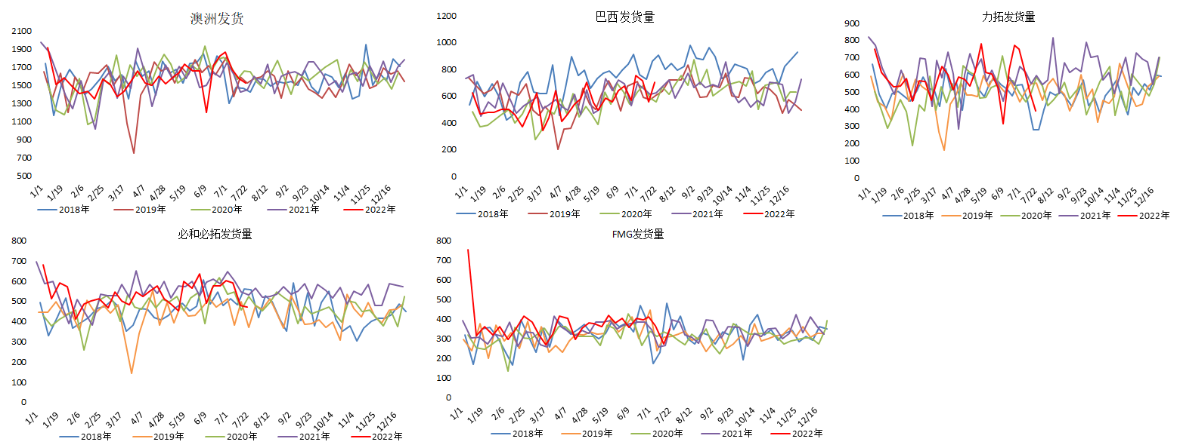
铁矿石供求：海外发运平稳，巴西发运略增

Slide 7
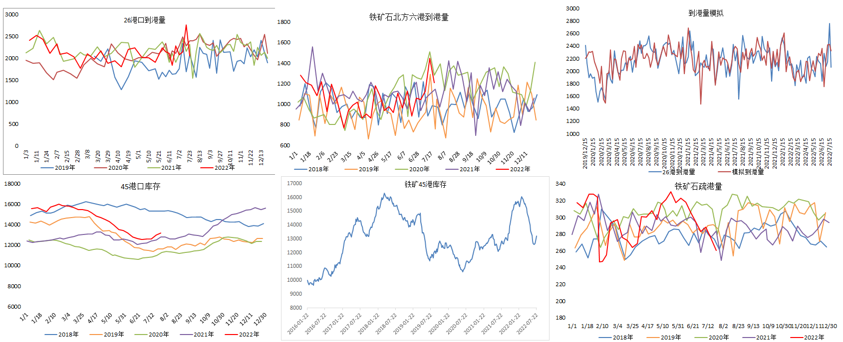
铁矿供求： 港库持续上升，到港有所下滑，但下游需求持续降低

Slide 8
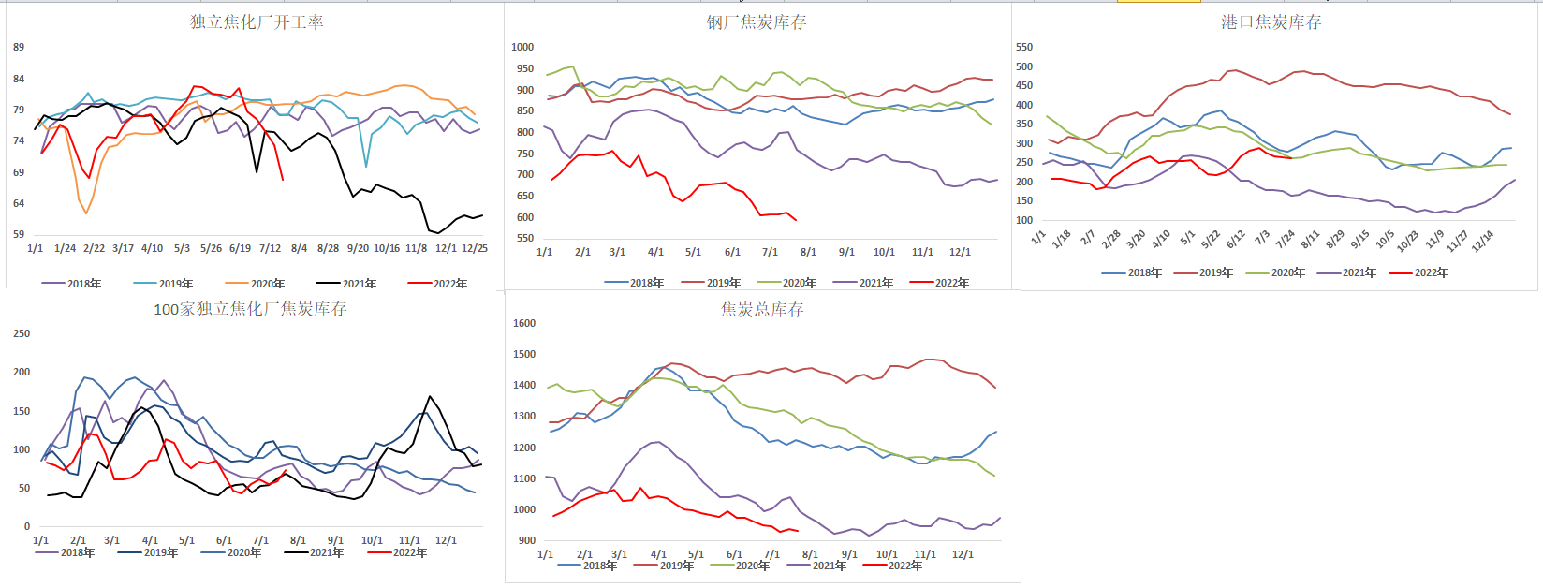
焦炭供求：焦企停工继续扩大，价格下跌陷入全面亏损

Slide 9
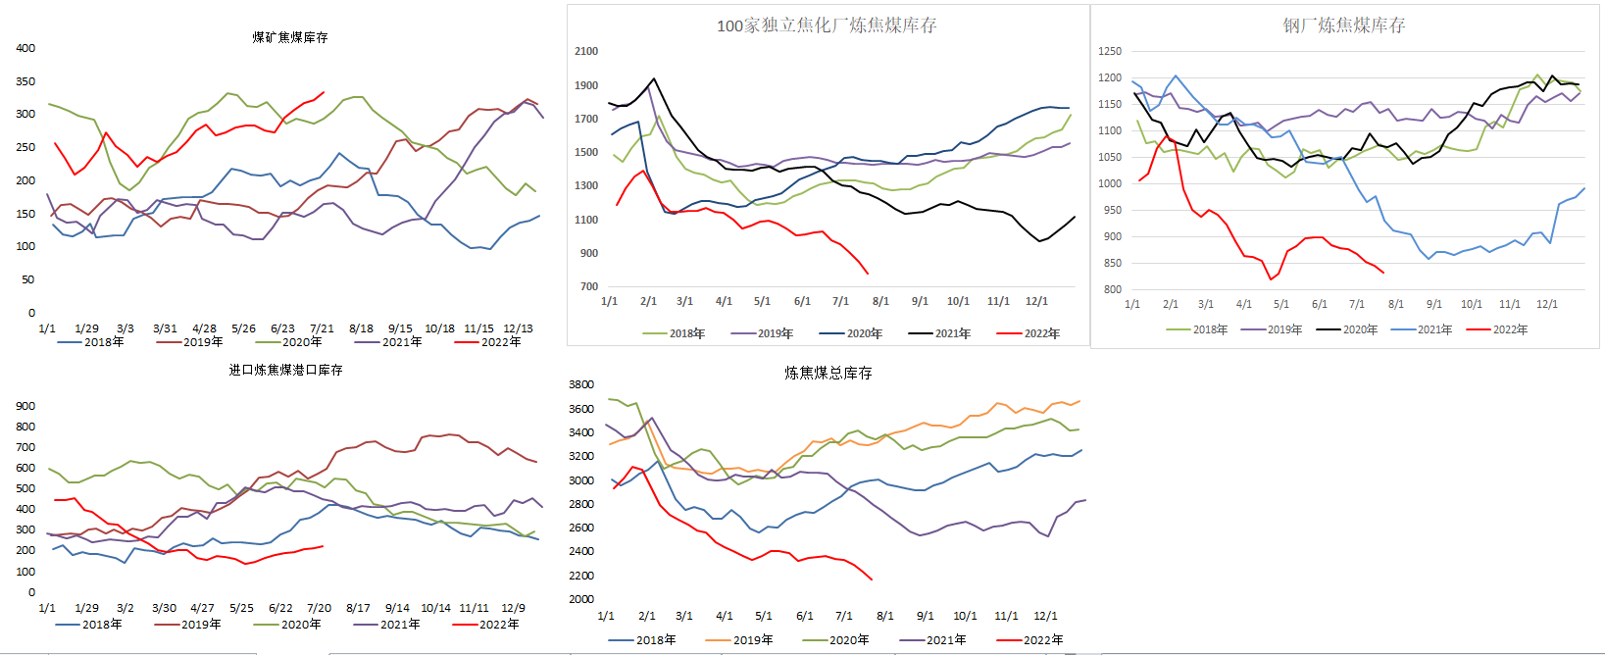
焦煤供求：焦企补库需求持续走弱，企业情绪悲观

Slide 10
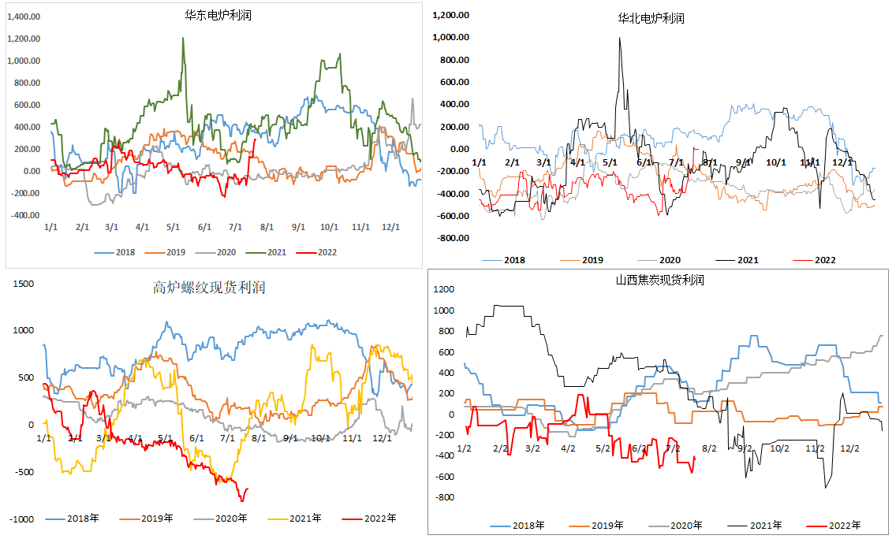
现货利润：废钢价格持续下滑，电炉利润攀升

Slide 11
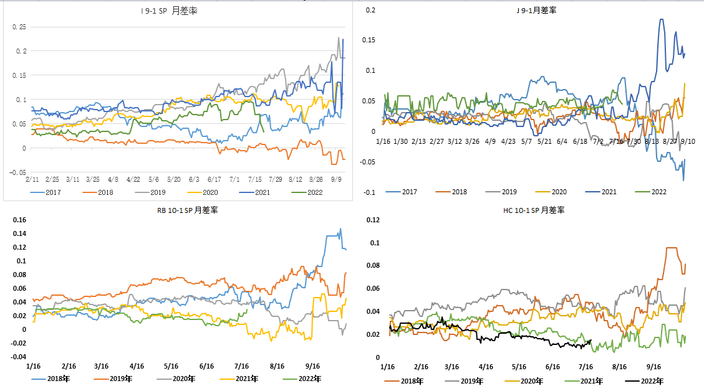
月差：铁矿、焦炭月差大幅收缩

Slide 12
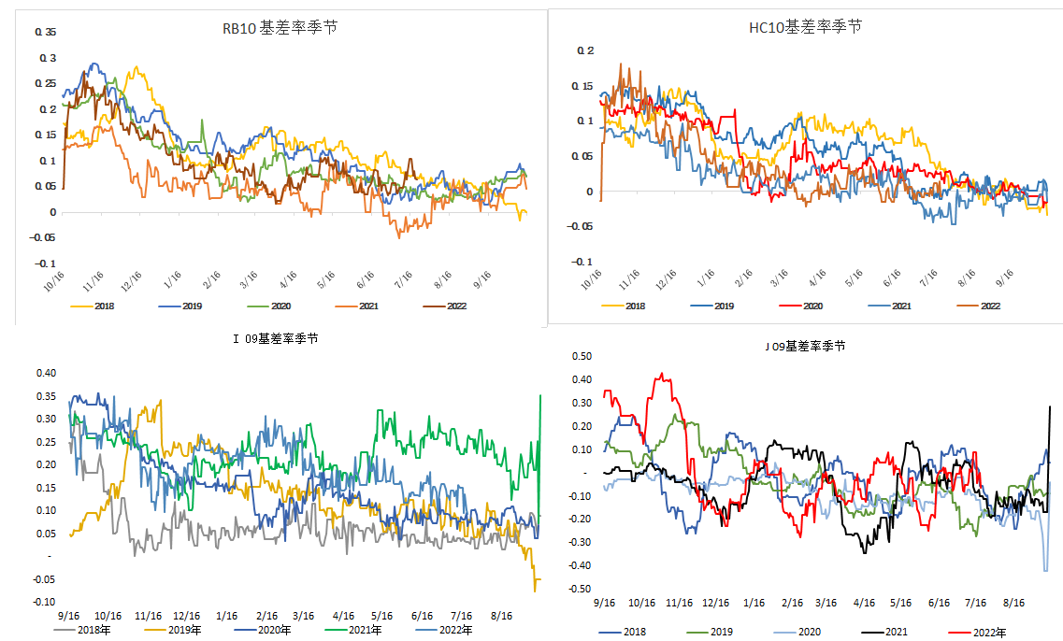
基差：各品种基差明显收缩

Slide 13
免责声明
本报告的信息均来源于公开资料，我公司对这些信息的准确性和完整性不作任何保证，也不保证所包含的信息和建议不会发生任何变更。我们已力求报告内容的客观、公正，但文中的观点、结论和建议仅供参考，报告中的信息或意见并不构成所述品种的操作依据，投资者据此做出的任何投资决策与本公司和作者无关。

Slide 14
谢谢大家的观看
Thanks for watching.

